Slide 1
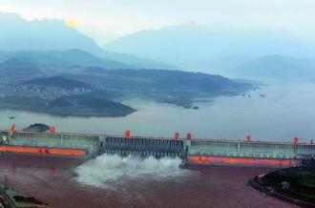
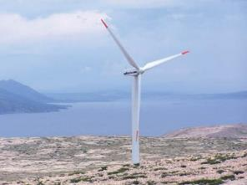
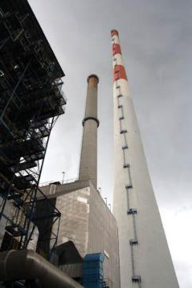
Navedite postrojenja za dobivanje električne energije.
ELEKTRANE

Slide 2
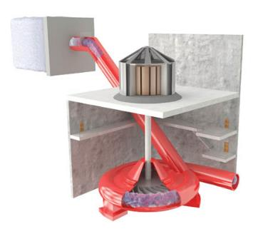
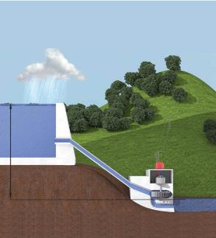
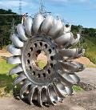
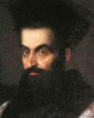
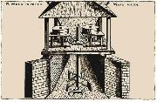
Prisjetimo se iz 6. razreda dijelova hidroelektrane?
VODA KOJA PADA I POKREĆE TURBINU
GENERATOR
VRATILO
TURBINA
Naš izumitelj Faust Vrančić (1551. – 1617.) ukazivao je na veliku korist od energije vode. Njegov crtež prikazuje mlin na plimu i oseku.

Slide 3
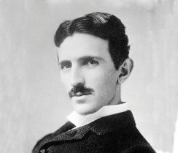
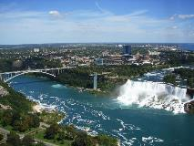
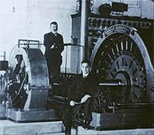
Nikola Tesla
(10.7.1856. – 8.1.1943.)
Krajem 19. stoljeća genijalni izumitelj Nikola Tesla otkrićem električnoga generatora omogućio je izgradnju prve moderne hidroelektrane na slapovima Niagare koja je počela proizvoditi električnu energiju 15. travnja 1895. godine.
Električni generator je rotacijski stroj za pretvorbu mehaničke energije u električnu i danas se nalazi u svakoj elektrani.
Tek nekoliko mjeseci kasnije 28. kolovoza 1895. godine proradila je i prva hrvatska hidroelektrana Jaruga, sagrađena na Skradinskom buku na rijeci Krki. Bila je to druga hidroelektrana u svijetu i prva u Europi. Nakon puštanja elektrane na Nijagari u pogon slavni fizičar Wiliam lord Kelvin je izjavio:
„Tesla je više pridonio znanosti o elektricitetu nego ijedan čovjek prije njega”

Slide 4
ELEKTRIČNA ENERGIJA :
Osnova modernog života
POSLJEDICE POVEĆANJA POTROŠNJE ELEKTRIČNE ENERGIJE:
Veća potrošnja električne energije
Veća kvaliteta života
PRETVORBA ELEKTRIČNE ENERGIJE
Korisni oblici
potrošnja
Nekorisni oblici
gubitci

Slide 5
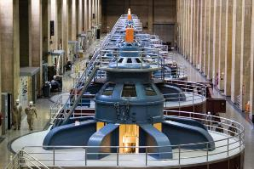
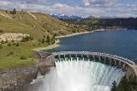
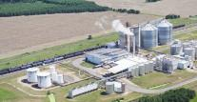
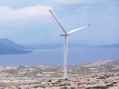
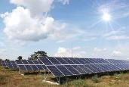
Elektrane su energetska
postrojenja u kojima se pomoću generatora različiti oblici energije pretvaraju u električnu energiju.
Podjela elektrana prema pogonskim strojevima i energiji elektrane:
Hidroelektrane
Termoelektrane
Vjetroelektrane
Solarne elektrane

Slide 6






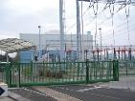
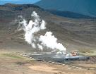


Termoelektrane
Parne
Plinske
Dizelske
Nuklearna
Geotermalne

Slide 7
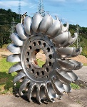
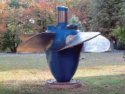
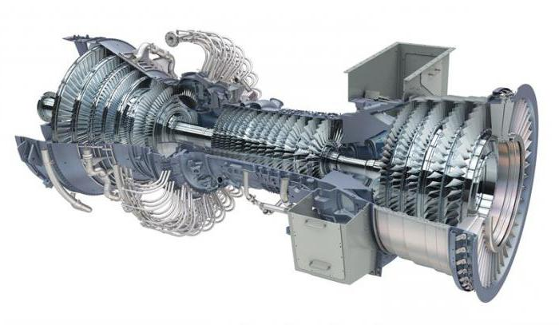
Generator
pretvara mehaničku energiju u električnu.
pogoni se turbinom
TURBINA je pogonski stroj koji energiju vode ili pare pretvara u mehaničku energiju.
Hidroelektrane – turbine pokreće voda
Termoelektrane –turbine pokreće vodena para

Slide 8
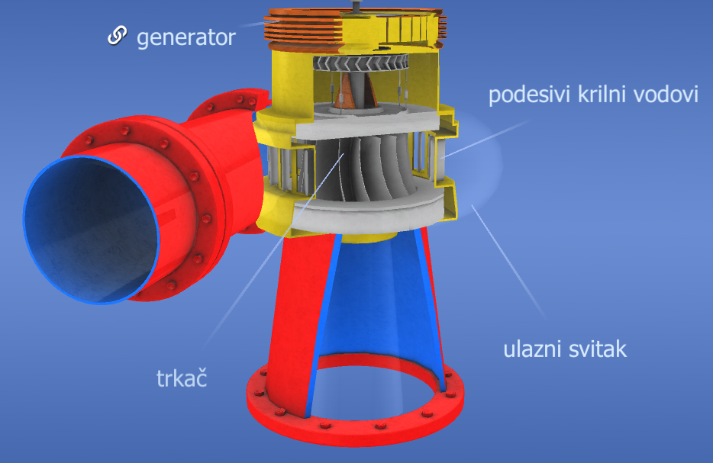

Slide 9
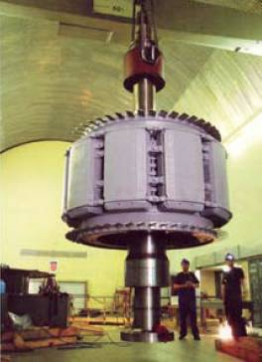
Generator
radni stroj spojen vratilom sa turbinom
sastoji se od rotora, statora i pobudnog generatora
na statoru se stvara izmjenični električni napon
stator
rotor

Slide 10
HIDROELEKTRANA proizvode električnu energiju iskorištavajući pad vode.
LOPATICE VODNE
TURBINE
VODA
VRATILO
ROTOR GENERATORA
STATOR EL. ENERGIJA
HIDROELEKTRANE
PROTOČNE
AKUMULACIJSKE

Slide 11
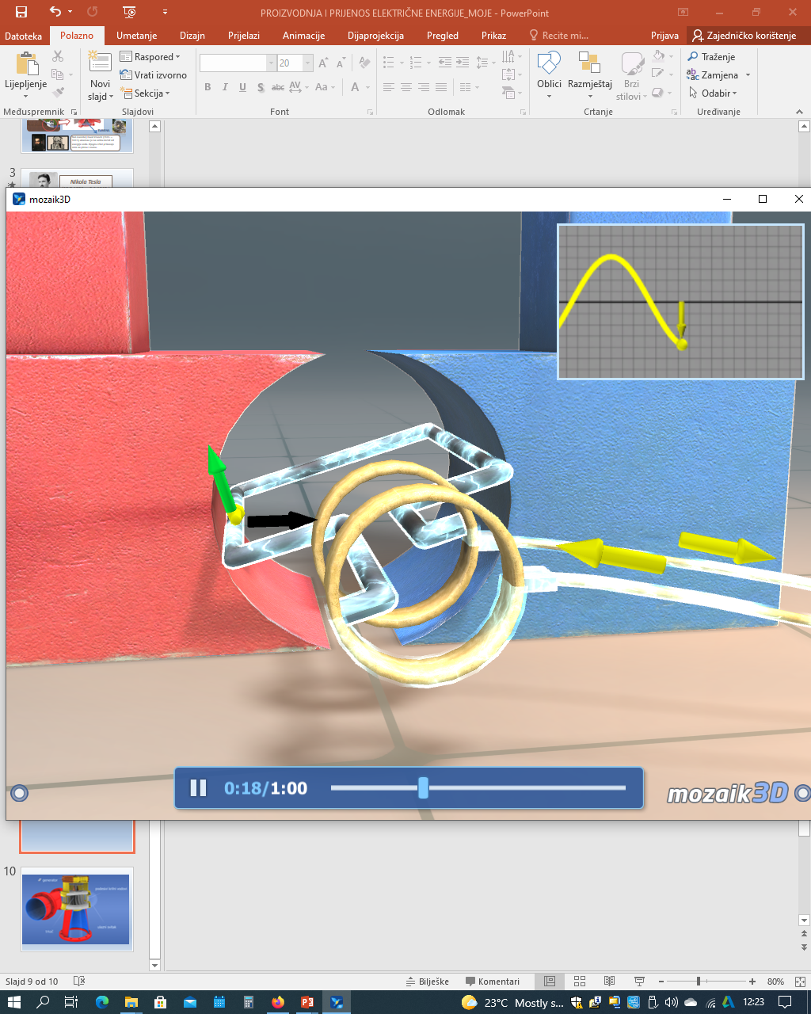
ELEKTROMAGNETSKA INDUKCIJA je pojava kada se vodič giba u magnetskom polju. Na krajevima vodiča koji se giba nastaje napon. (Michael Faraday)

Slide 12
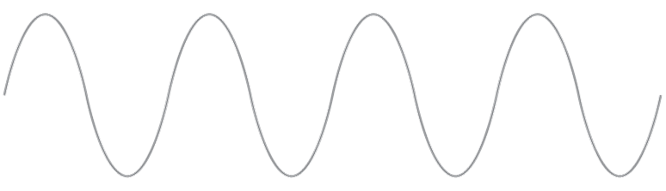
TROFAZNI GENERATOR IZMJENIČNE STRUJE
Generator je električni stroj koji mehaničku energiju pogonskog stroja (vodne turbine) pretvara u električnu energiju.
L3 ̴̴
Rad električnoga generatora temelji se na elektromagnetskoj indukciji.
Pomični dio (rotor)
Nepomični dio (stator)
L2 ̴
L1 ̴
U
Simetrični sustav
trofaznoga napona
u vremenskom prikazu
t

Slide 13
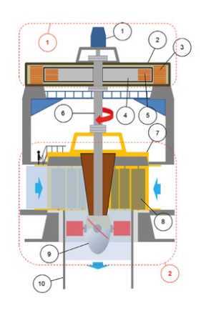
Pobudni generator
Kućište statora
Namotaj statora
Rotor
Namotaj rotora
Vratilo
Kućište turbine
Zaklopci turbine
Turbina
Odvodna cijev

Slide 14
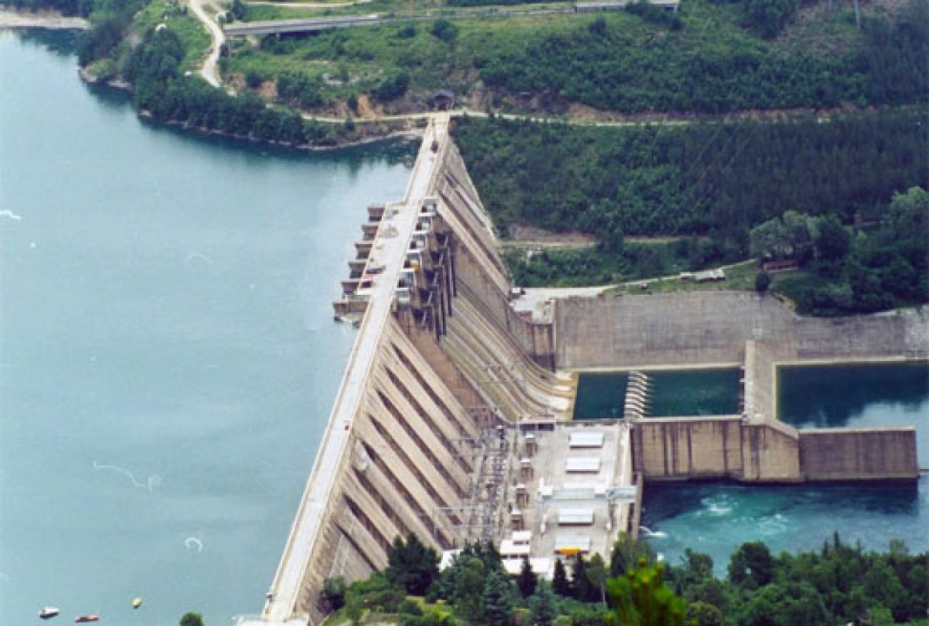
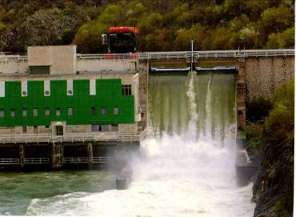

Slide 15
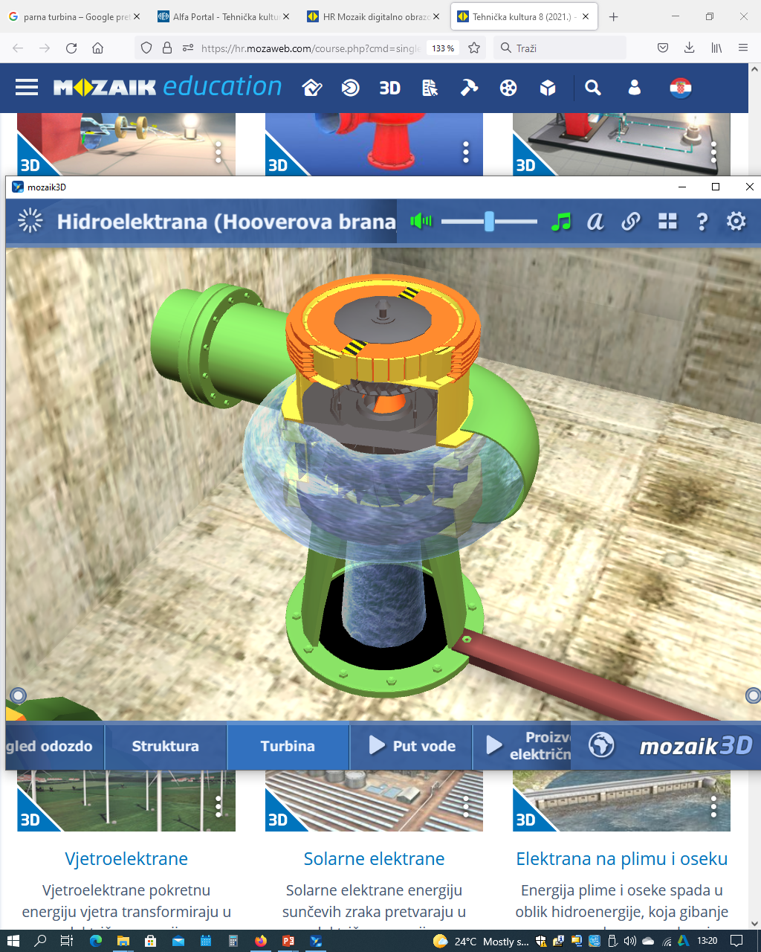

Slide 16
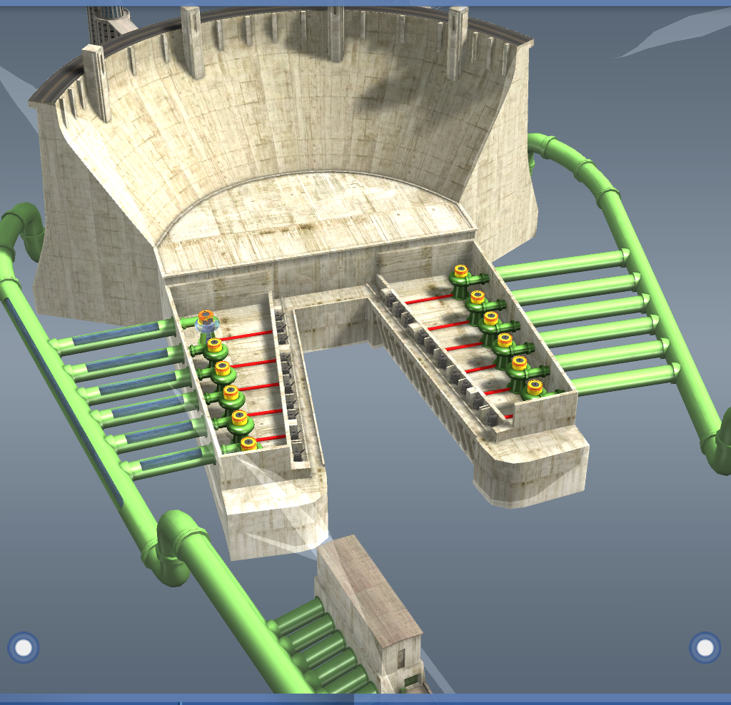

Slide 17
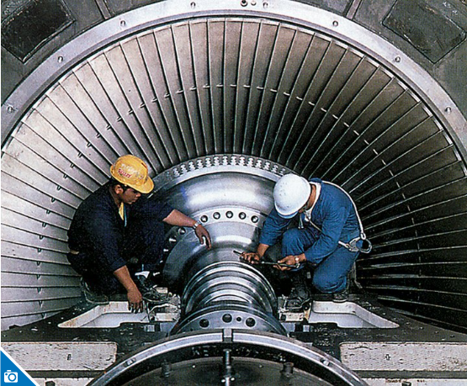
TERMOELEKTRANE proizvode električnu energiju iskorištavajući energiju vodene pare.

Slide 18
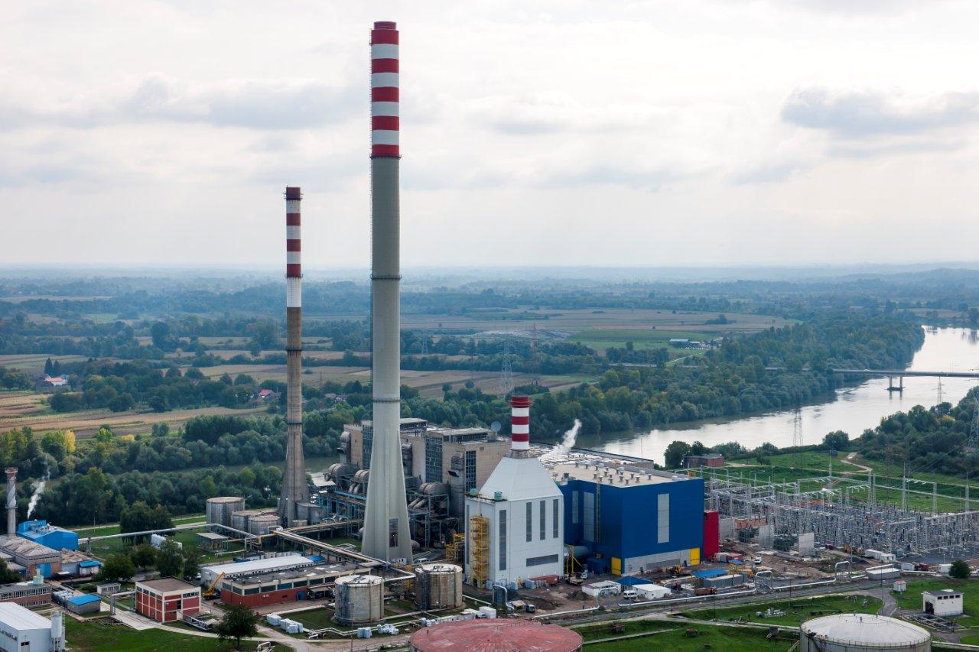
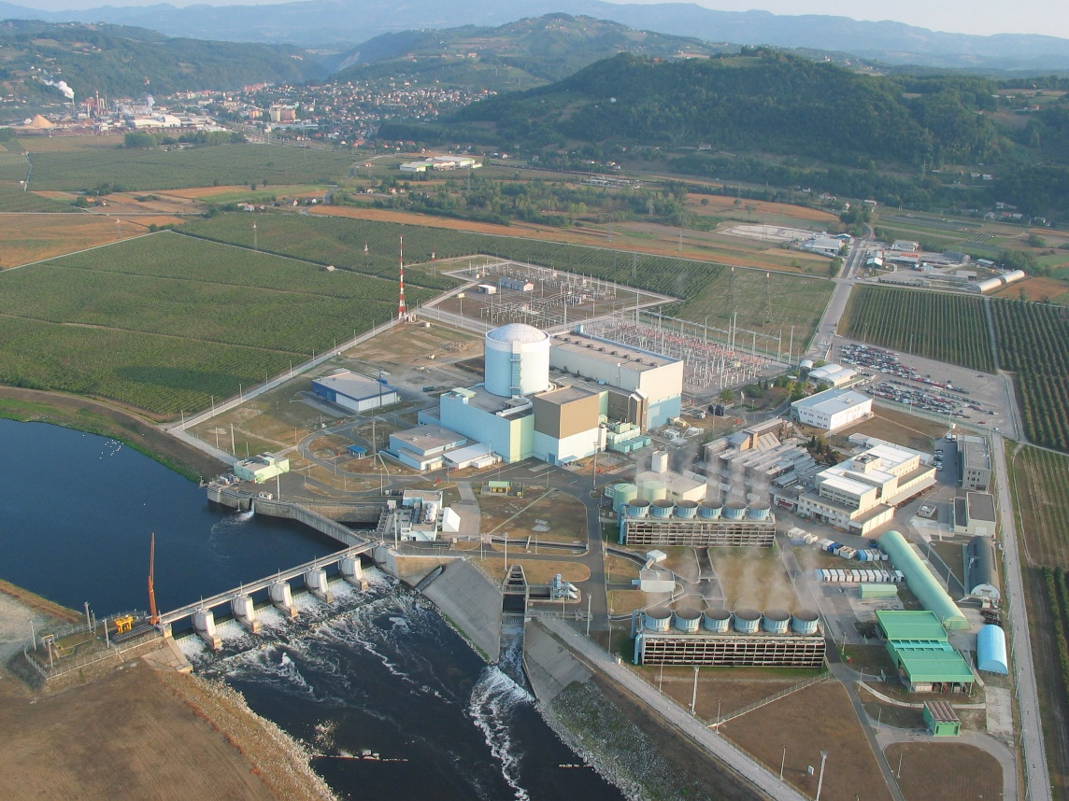
TERMOELEKTRANA
KLASIČNE:FOSILNA GORIVA
NUKLEARNE : URAN

Slide 21
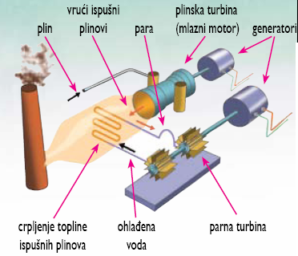
Kombinirana plinsko-parna termoelektrana

Slide 22
VJETROELEKTRANA koristi energiju vjetra za proizvodnju električne energije
VJETROPARKOVI (POLJA)
VJETAR
PROPELER
ELISA
LOPATICE VODNE
TURBINE
GENERATOR

Slide 23
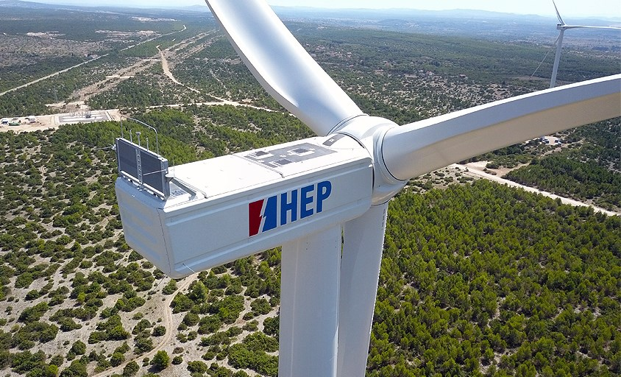

Slide 24
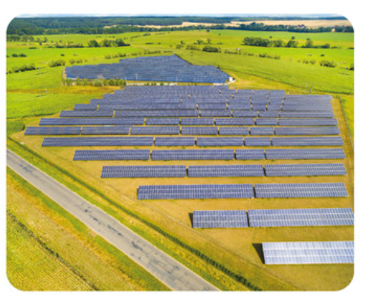

Slide 25
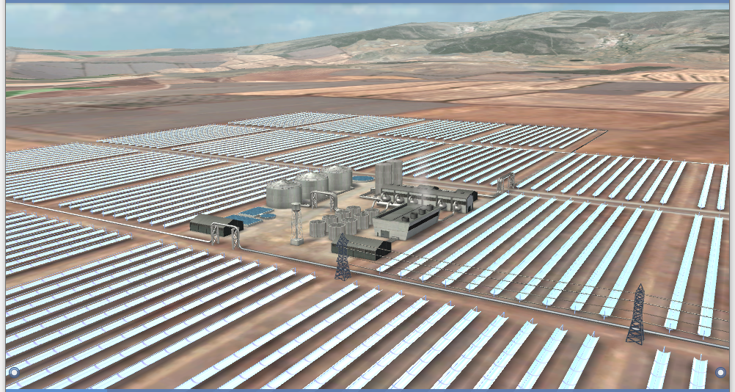

Slide 26
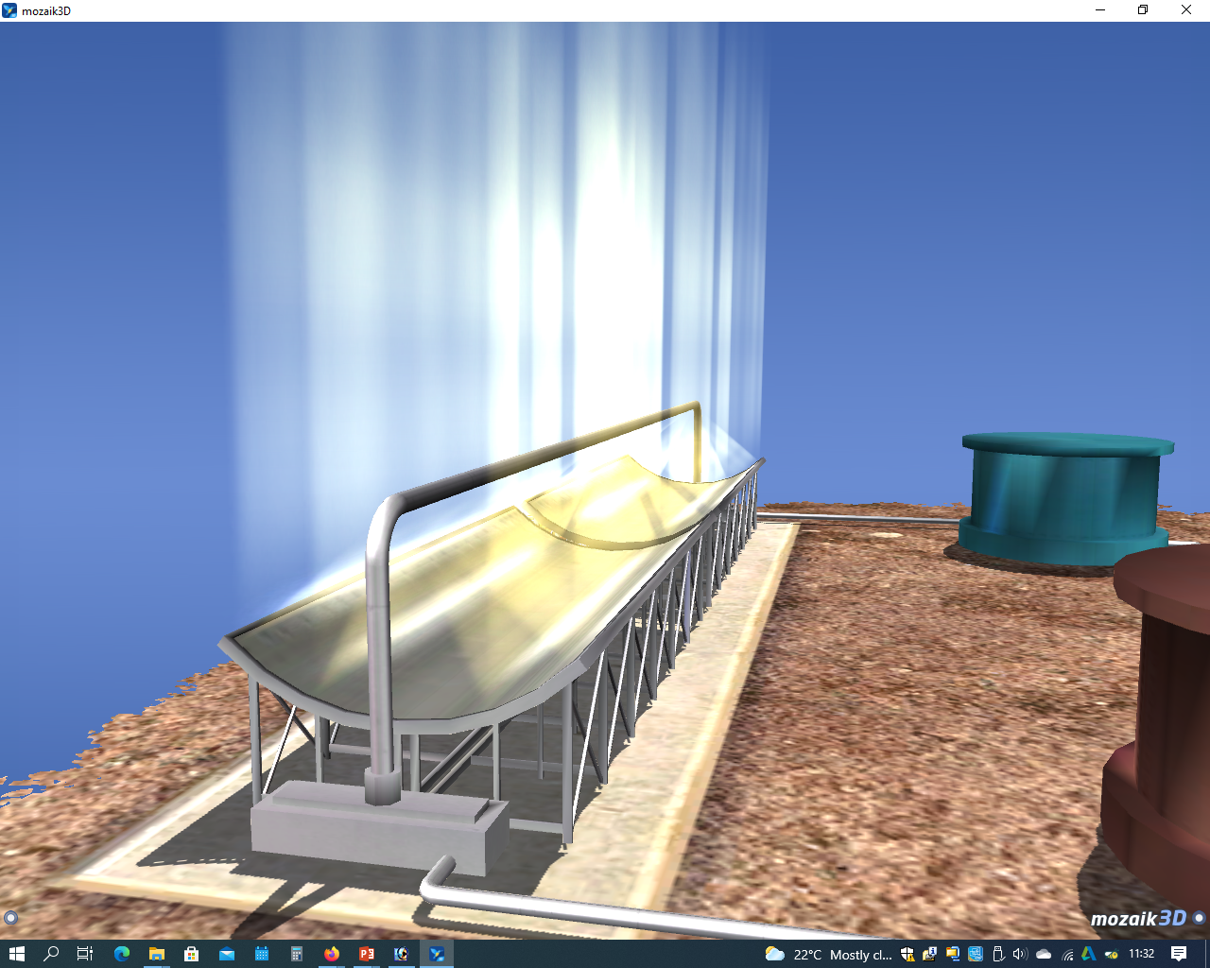

Slide 27
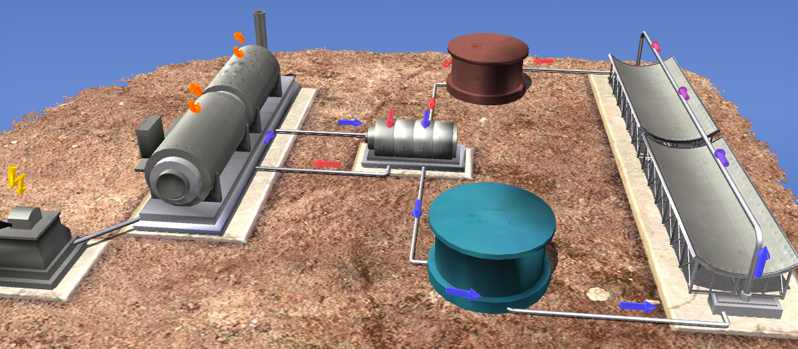

Slide 28
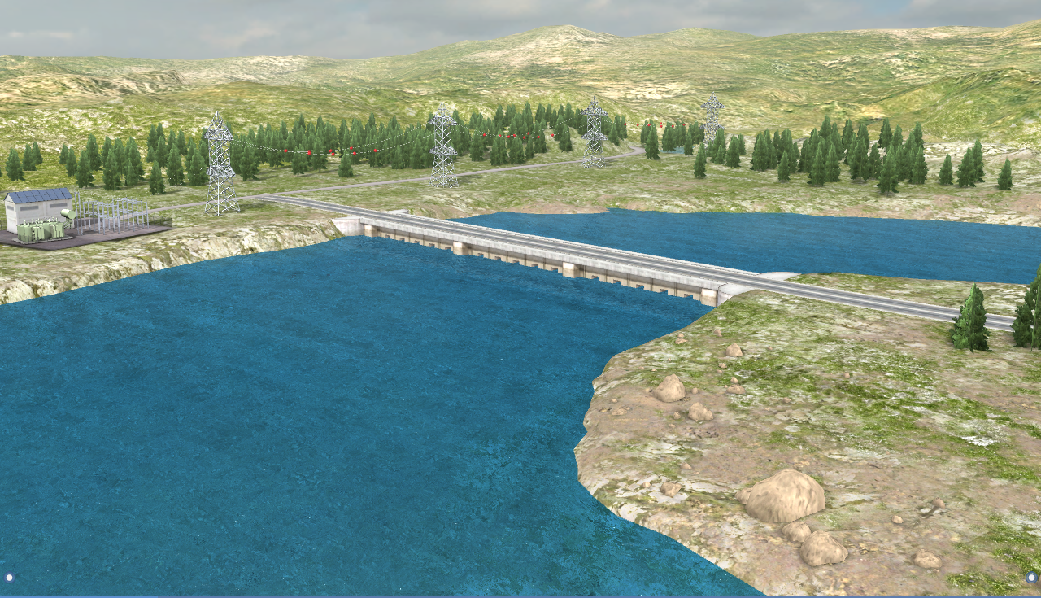

Slide 29
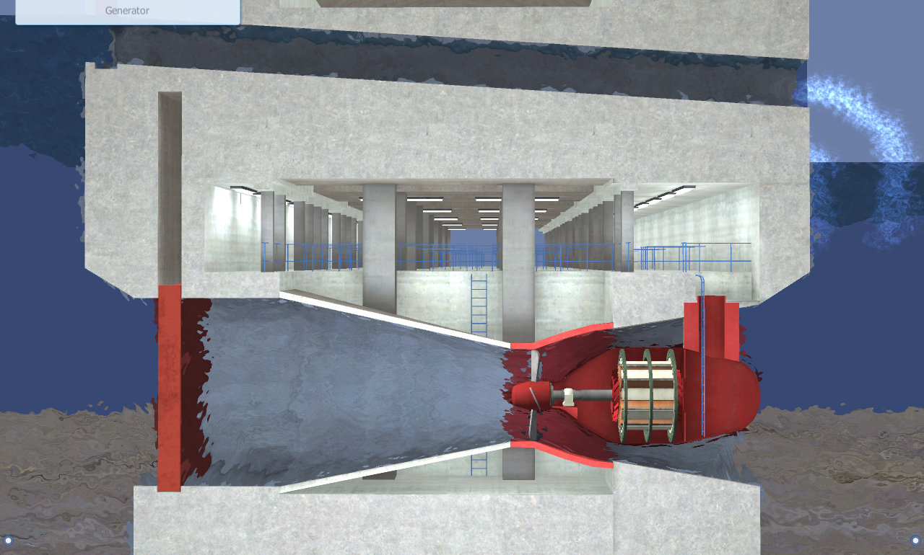

Slide 30
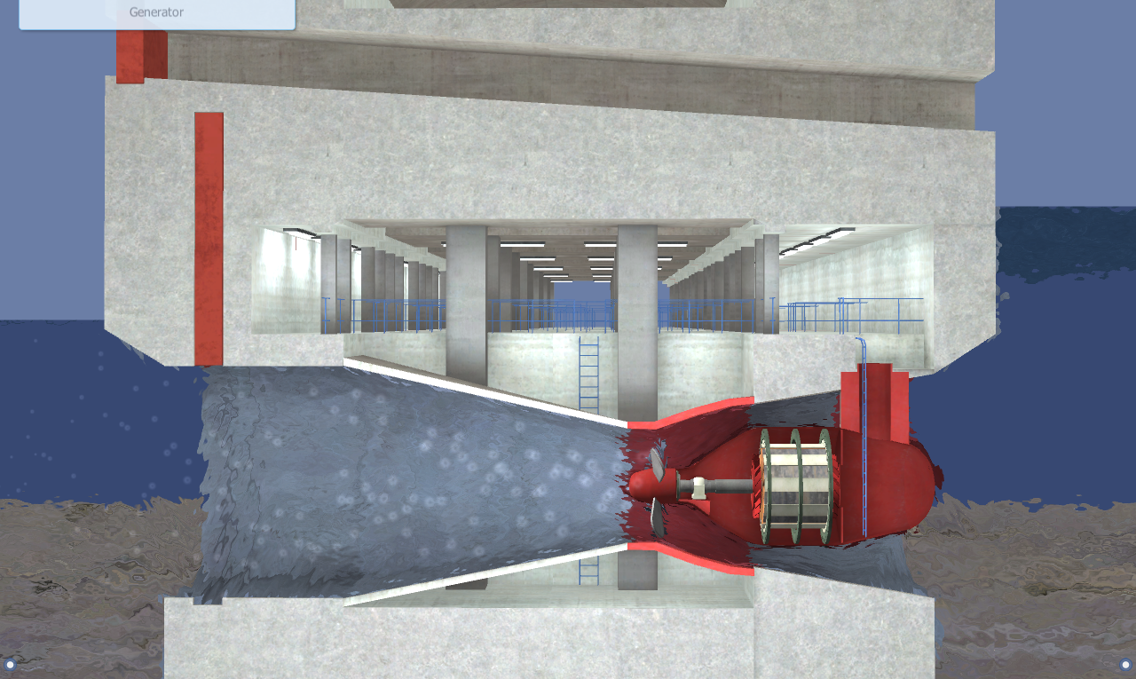

Slide 31
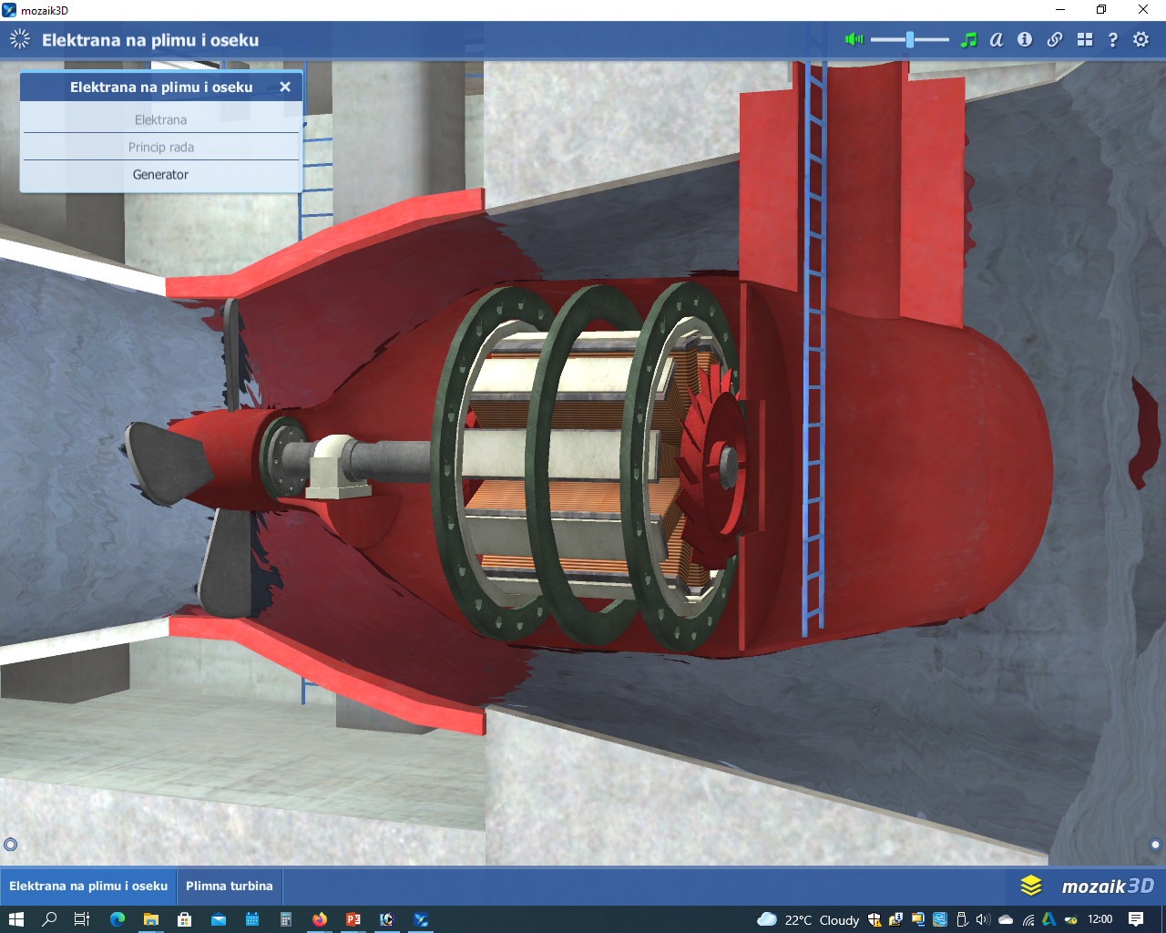

Slide 32
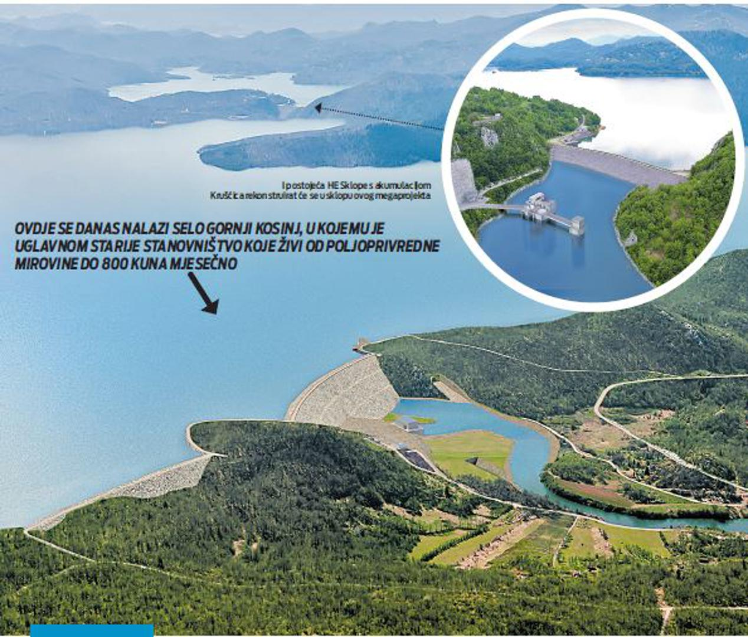
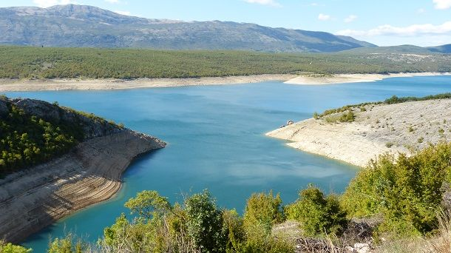
UTJECAJ ELEKTRANA NA OKOLIŠ
Električna energija nam je potrebna ali su postrojenja skupa i njihovom gradnjom nastaju ekološki problemi.
Hidroelektrane
ekonomične i dugo traju (do 100 godina)
akumulacije, odvodni i dovodno kanali mijenjaju staništa (Peruča, Kosinj) ljudi i životinja te razine nadzemnih i podzemnih voda

Slide 33
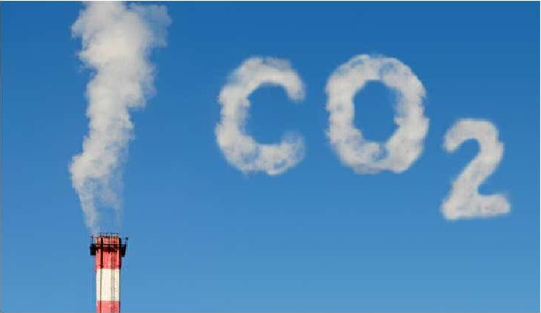
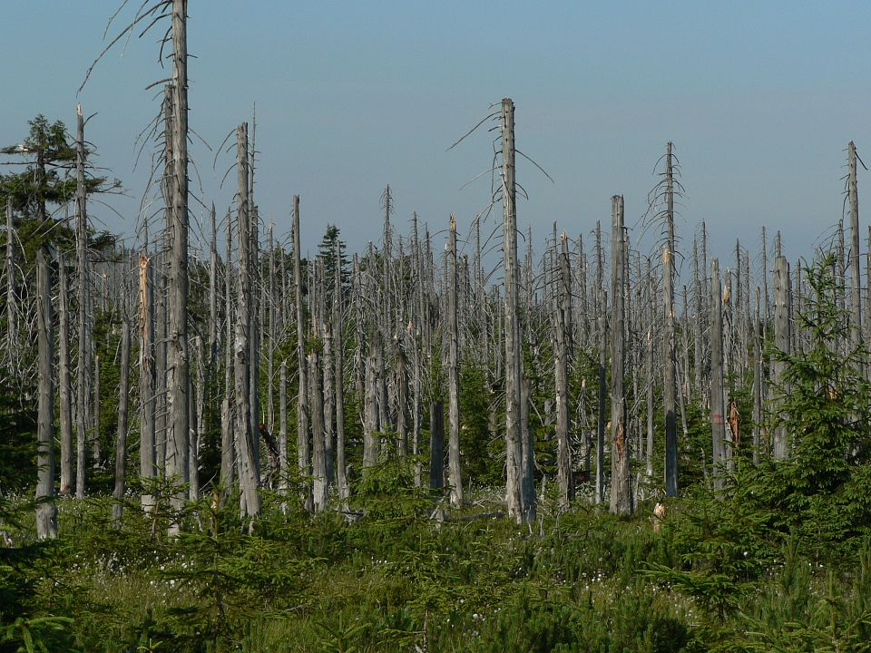
Termoelektrane
Koriste ugljen i
zagađuju zrak
Kisele kiše

Slide 34
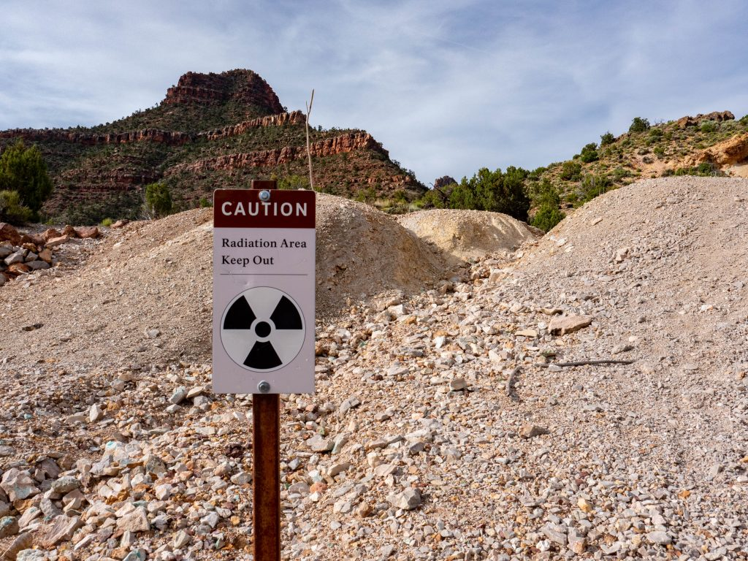
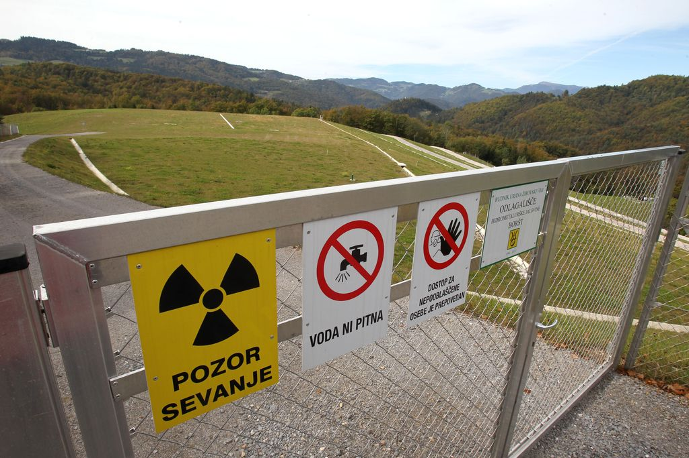
Nuklearne elektrane
Rudnici urana štetni za okoliš
Nuklearni otpad (300 000 godina)
Nesreće i širenje nuklearne prašine

Slide 35
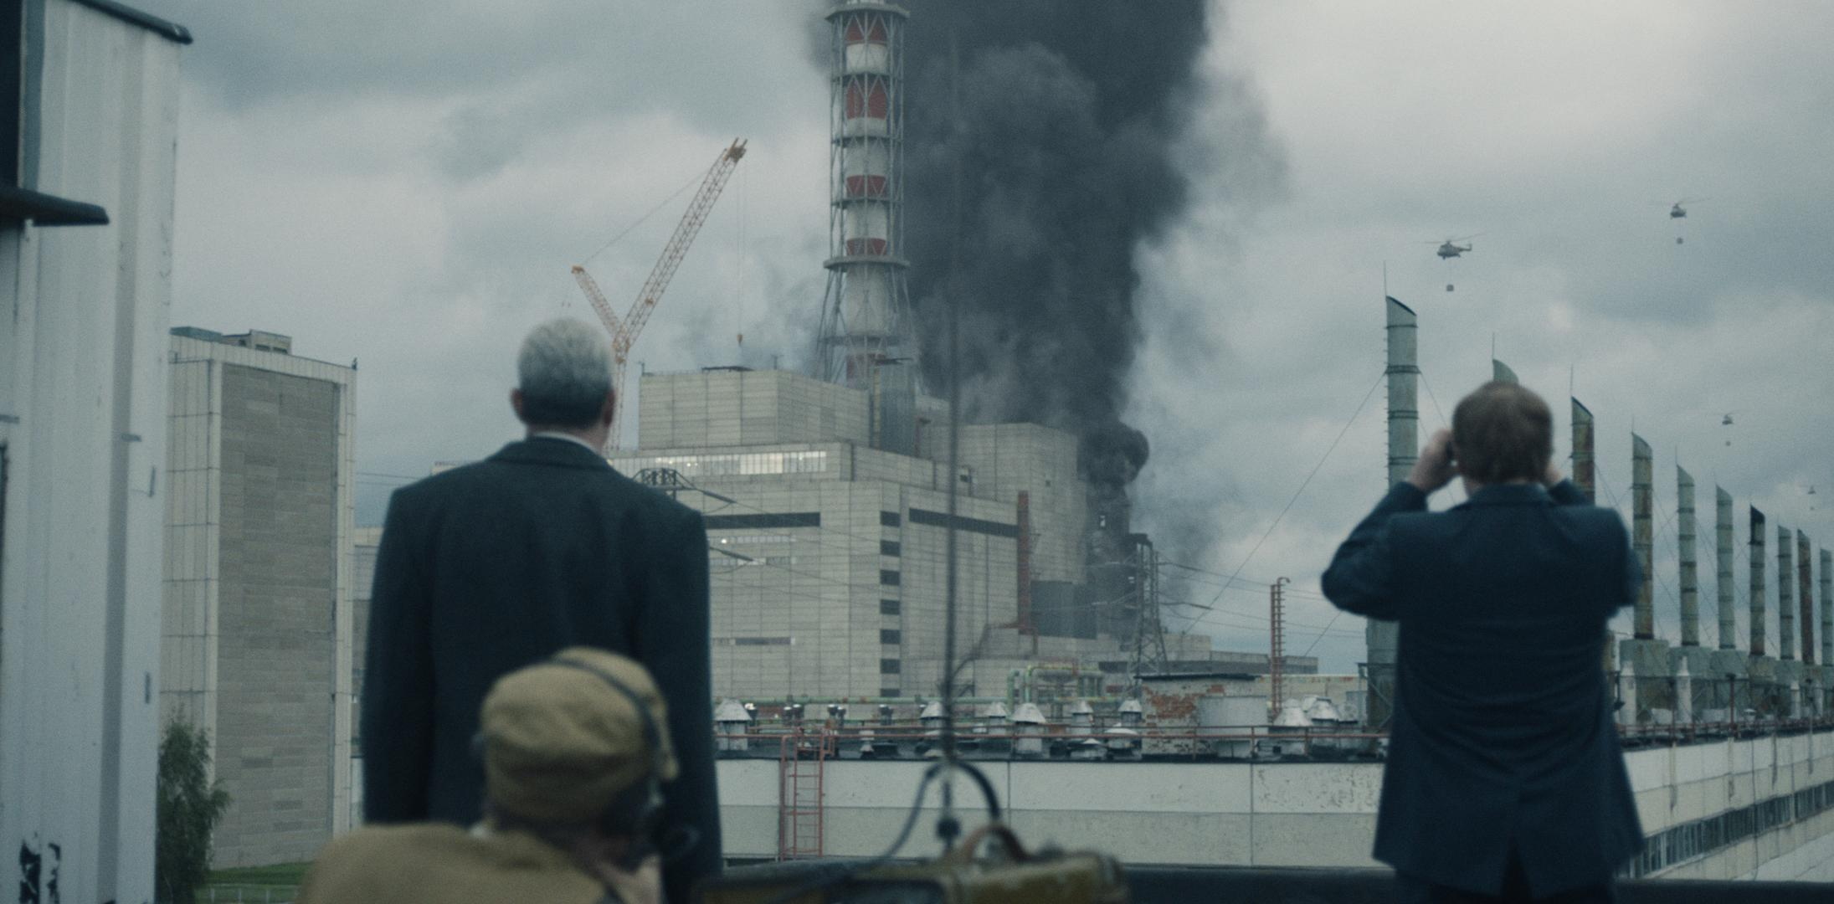

Termoelektrane Černobil i Fukušima

Slide 36

Vjetroelektrane
Nema štetnih plinova
Tlo se može kositi
Mali troškovi održavanja
Lako se uklone
Buka

Slide 37

PRIJENOS ELEKTRIČNE ENERGIJE
Naponi izmjeničnih generatora su od 6000 V do 35000 V.
Niski napon stvara gubitke u prijenosu el. energije.
P=I*U Q=I²Rt (zagrijavanje vodiča) → povećati napon
TRANSFORMATORI povećavaju napon:
110 kV
220 kV
400 kV

Slide 38

Naponi dalekovoda:
110 kV
220 kV
400 kV
Vodiči su:
Faza l
Faza II
Faza III
Nulti vodič (uzemljen)
Čelik + aluminij
(alučelo)
Izolatori

Slide 39
Elektroenergetski sustav

